Slide 1
AIデプロイメント
Notes:
今回は「AIデプロイメント」について学びます。これは、開発したAIを実際の環境で使えるように展開・運用することを意味します。単なる理論ではなく、AIを社会やビジネスに“実装”する段階です。
たとえば、画像認識AIで工場の検品を自動化したり、チャットボットで24時間のカスタマー対応を行ったりすることもAIデプロイメントの一例です。すでに私たちの身の回りには、AIがデプロイされた事例がたくさんあります。顔認証、音声アシスタント、ECサイトのおすすめ表示などがその例です。
こうした仕組みを支えているのがインフラストラクチャです。AIは膨大なデータと計算処理を必要とするため、それを支えるハードウェア（GPUなど）やソフトウェア、ネットワーク、セキュリティ体制などの整備が不可欠です。[PAUSE5]
この講義では、AIデプロイメントを実現するために必要なインフラの種類や構築方法、運用のポイントについて、段階的にわかりやすく学んでいきます。
では、AI導入で最も大切なことは何でしょうか？ 技術やコストも重要ですが、最も大切なのは「何を実現したいか」という目的の明確さです。AIは目的を達成する手段に過ぎません。課題やニーズがはっきりしていなければ、AIを活用しても意味がありません。[PAUSE5]
つまり、「AIを使うこと」ではなく、「何のために使うのか」を最初に決めることが、成功のカギとなります。
次のスライドでは、AIデプロイメントを支える具体的な構成要素について詳しく見ていきましょう。[PAUSE5]

Slide 2
パラメータ数とVRAM
モデル展開の核心問題はパラメータ数とビデオメモリ(VRAM)の関係です。一般的に、モデルパラメータ数と必要なビデオメモリは以下のルールに従います：
FP32精度：パラメータ1つにつき約4バイト
FP16/BF16精度：パラメータ1つにつき約2バイト
INT8量子化：パラメータ1つにつき約1バイト
INT4量子化：パラメータ1つにつき約0.5バイト
Notes:
AIモデルは多くのパラメータ（学習結果の数値）を持ち、それがモデルの性能を左右します。そして、これらのパラメータはVRAM（GPUに搭載されたメモリ）上に展開されるため、VRAMの容量がAIの動作に直接影響します。
モデルが大きいほど必要なVRAMも増え、足りなければ動作が重くなったり、そもそも動かせなかったりします。そこで重要になるのがパラメータの精度の調整です。[PAUSE5]
パラメータは通常、高精度なFP32（1つあたり約4バイト）で保存されますが、これでは大量のVRAMを消費します。精度を下げたFP16、INT8、INT4などに変換することで、VRAMの使用量を大幅に減らせます。これは量子化と呼ばれる手法です。[PAUSE5]
もちろん、精度を落とせば性能が多少下がる可能性もありますが、実用上問題がなければ、コストと性能のバランスを取る選択として有効です。とくにリソースが限られた環境では、この調整が不可欠です。
このスライドのポイントは、パラメータ数とVRAMの関係を理解し、精度調整で負荷を最適化することです。[PAUSE5]

Slide 3
パラメータ数とVRAM
実際の展開では、モデルパラメータ自体に加えて、追加のビデオメモリが以下のために必要です：
オプティマイザの状態（訓練時）
KVキャッシュ（推論時）
バッチ処理と中間活性化値
Notes:
AIモデルに必要なVRAMの「追加消費」要因について解説します。前のスライドではパラメータ数とVRAMの関係を学びましたが、実際にはそれ以外にもVRAMを必要とする要素があります。
一つ目はオプティマイザの状態です。これはモデル訓練時にパラメータを調整するための情報を一時的に保存する機能で、その分のメモリも消費します。訓練では、学習を進めるために内部的な履歴を保持する必要があるためです。[PAUSE5]
二つ目はKVキャッシュ、推論時に活躍する仕組みです。生成中の文章の流れや履歴を保持することで、文脈に沿った自然な出力が可能になります。ただし、文章が長くなるほど保存する内容も増え、VRAMの消費量が大きくなります。[PAUSE5]
三つ目はバッチ処理と中間活性化値です。複数の入力をまとめて処理するバッチ処理は計算効率を高めますが、同時に中間結果を保持するため、より多くのメモリを必要とします。
これら3つの要因はすべてVRAM消費に影響しますが、バッチサイズは比較的自由に調整できるため、コントロールしやすい点です。ただし小さくしすぎると処理効率が下がるため、バランスが重要です。[PAUSE5]
AIモデルを実運用（デプロイ）する際には、パラメータ数だけでなく、こうした追加要素も含めてVRAM使用量を見積もる必要があります。利用可能なハードウェアに合わせて、精度、処理速度、消費メモリの最適な組み合わせを考えることが大切です。

Slide 4
ビデオメモリ要件参考
モデルサイズ | パラメータ数 | FP16必要VRAM | INT8必要VRAM | INT4必要VRAM
7B | 70億 | ~14GB | ~7GB | ~3.5GB
13B | 130億 | ~26GB | ~13GB | ~6.5GB
34B | 340億 | ~68GB | ~34GB | ~17GB
70B | 700億 | ~140GB | ~70GB | ~35GB
Notes:
AIモデルのサイズごとに必要なVRAM量の目安を確認します。スライドの表には、モデルサイズ（例：7B、13B、34B、70B）、それぞれのパラメータ数、そしてFP16・INT8・INT4といった異なる精度で動かす際のVRAM必要量が記載されています。
たとえば「7B」（70億パラメータ）のモデルでは、FP16で約14GB、INT8で約7GB、INT4で約3.5GBのVRAMが必要です。一方「70B」のモデルでは、FP16で約140GB、INT4でも約35GBと、非常に大きなメモリを要します。[PAUSE5]
ここから読み取れる重要な点は、モデルサイズが大きいほどVRAM消費量も増えるということ。そして、パラメータ精度を下げることでVRAM使用量を抑えられるという事実です。
仮に手元のGPUが16GBのVRAMを持っていた場合、70Bモデルは当然動かせませんが、7Bモデルであれば、INT8やINT4精度なら動作可能な可能性があります。FP16での使用には難しさが伴いますが、適切な精度を選ぶことで、実行可能な範囲が広がります。[PAUSE5]
このような表が役立つ理由は、事前に見積もりを立てて無駄な試行錯誤やコストを減らせるからです。試してから気づくのでは遅く、初めから自分のリソースに合ったモデルと精度を選択することが、効率的なAIデプロイメントにつながります。
このスライドで覚えておいてほしいのは、モデルのサイズとVRAM要件には明確な関係があるということ。そして、精度の調整が有効な手段であるということです。

Slide 5
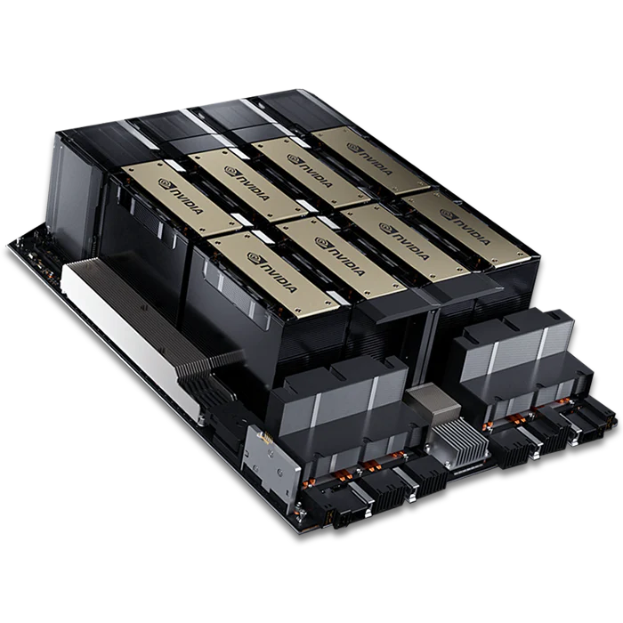
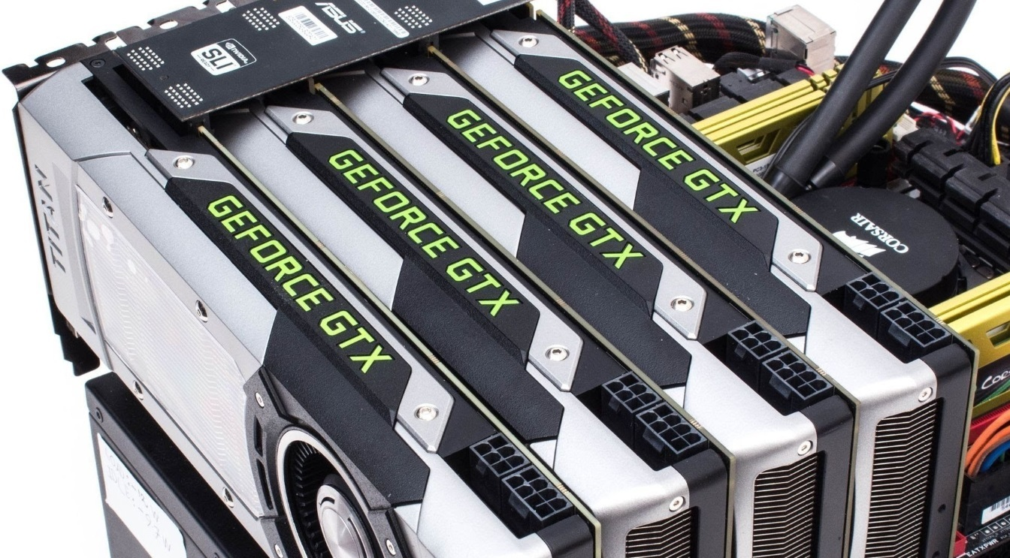
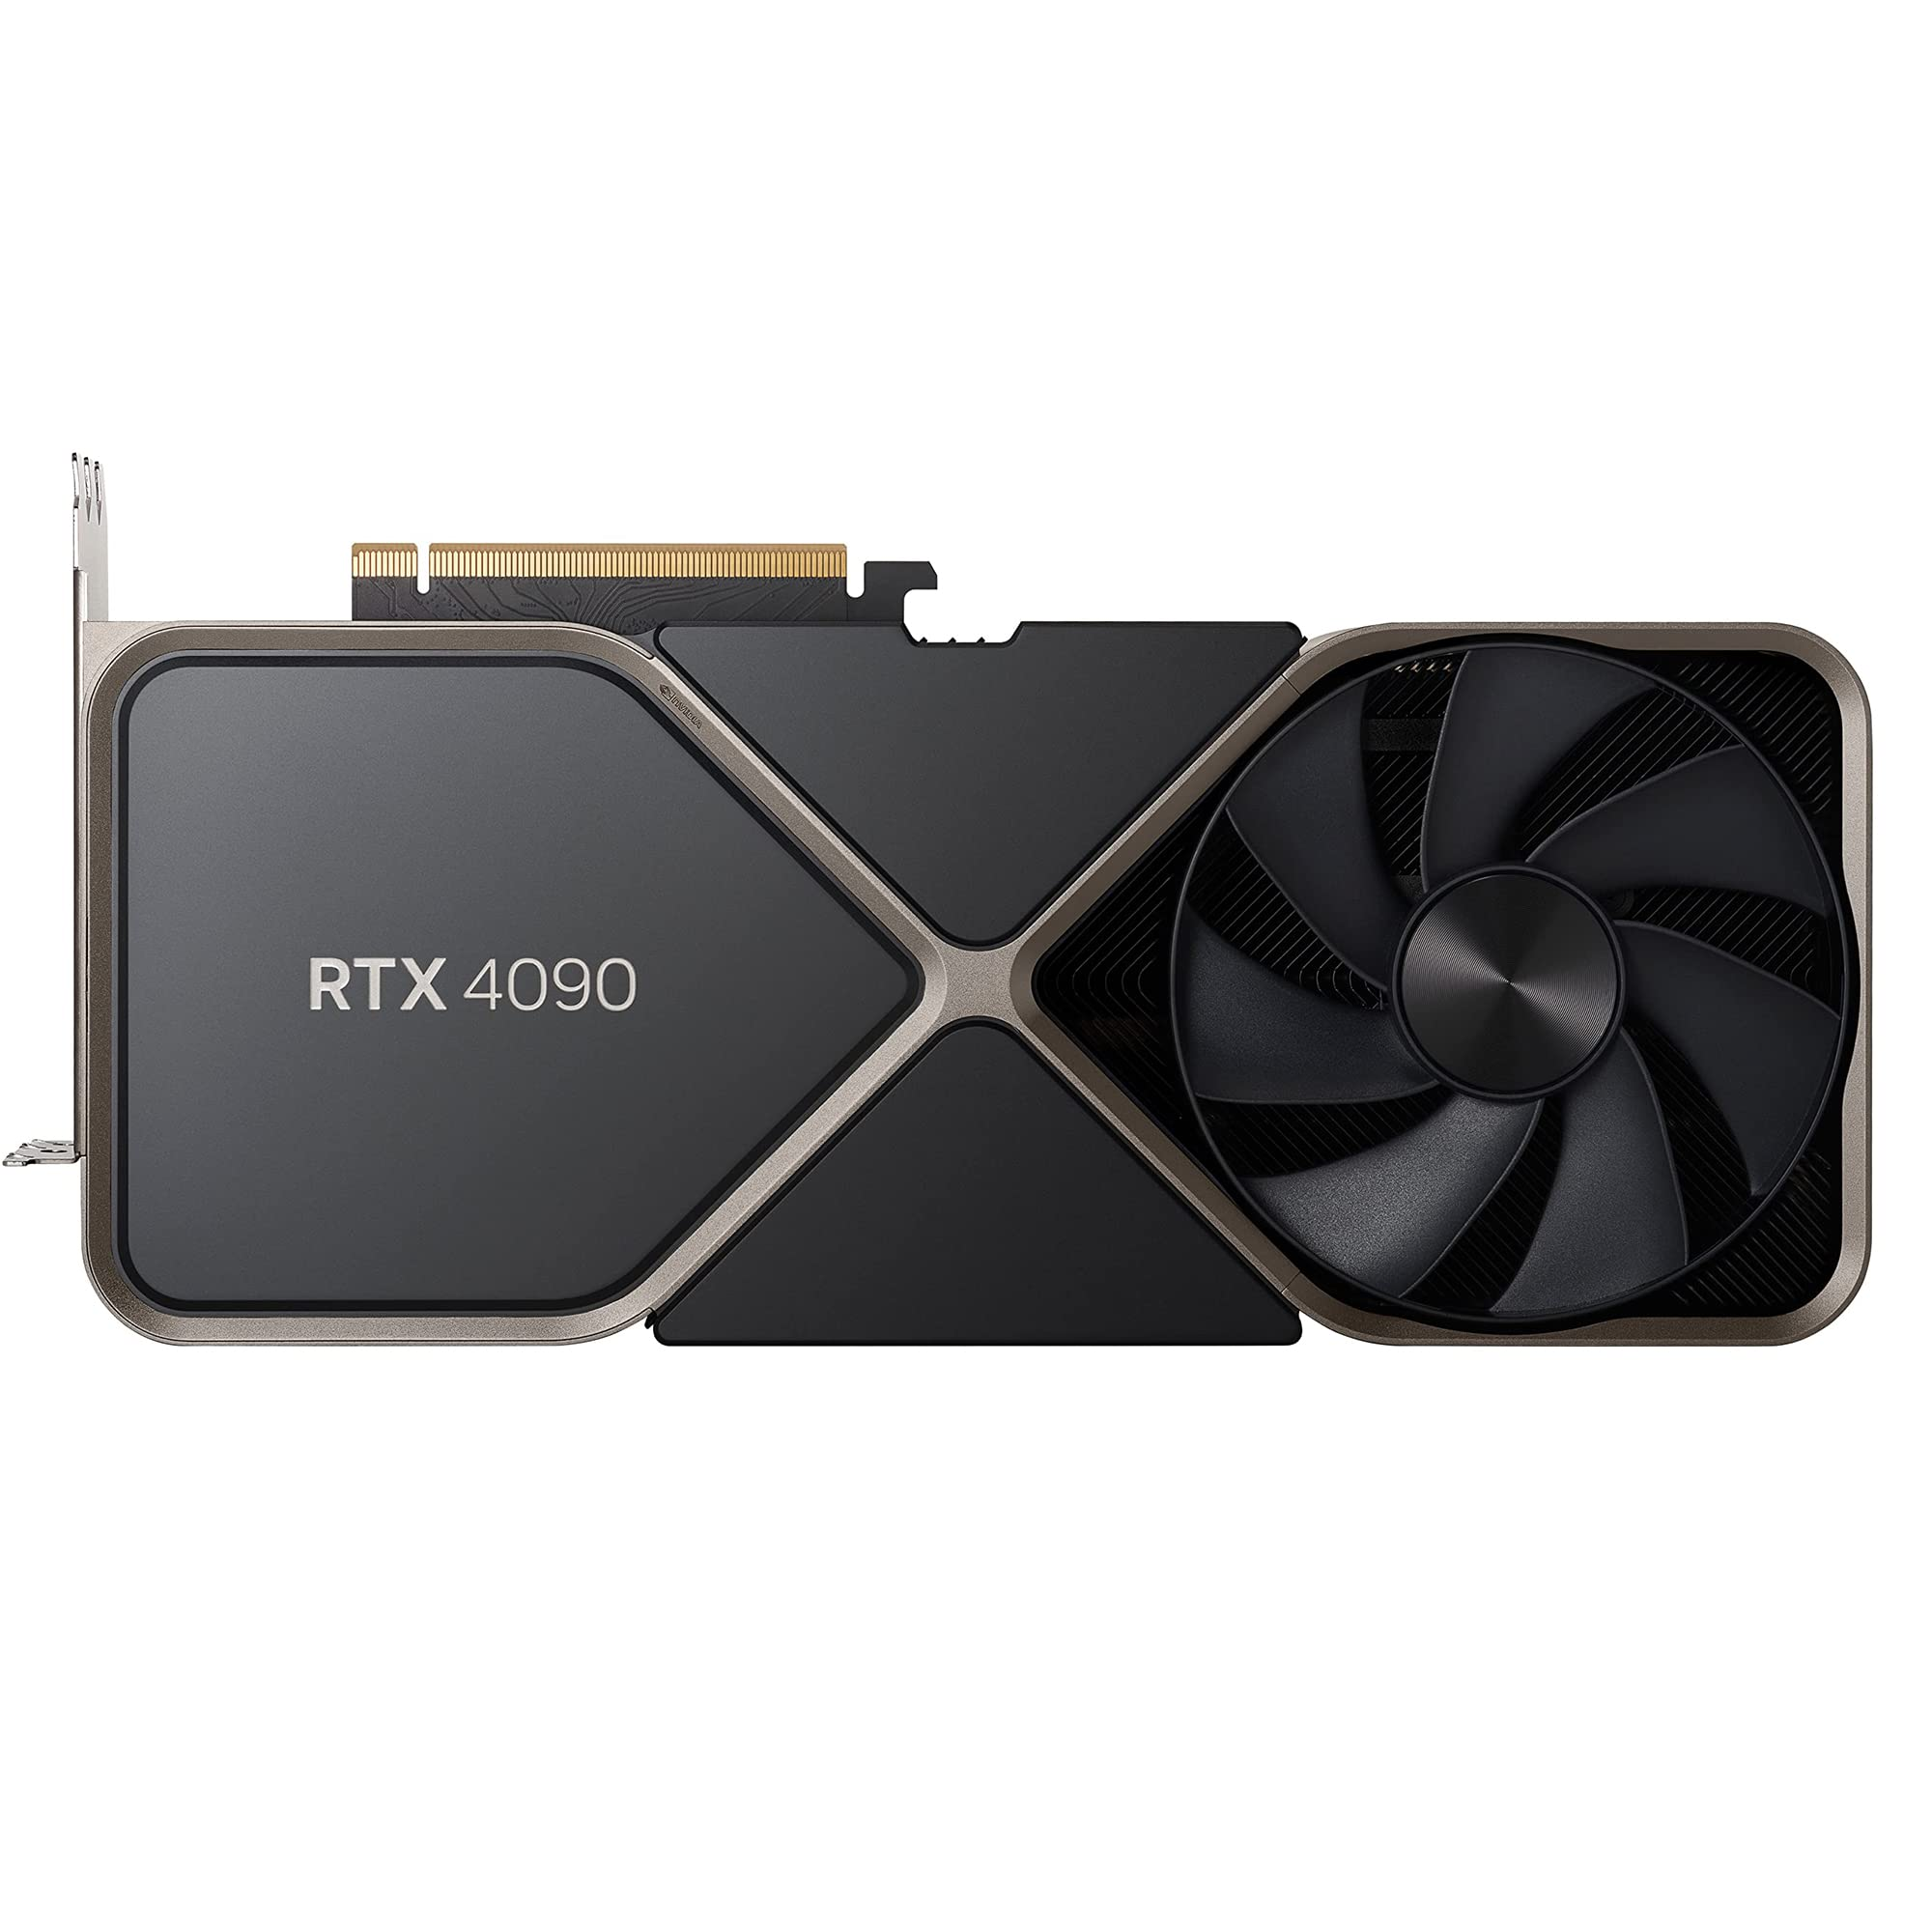
部署プラットフォーム
単一マシン部署
消費者向けGPU：RTX 4090(24GB)は最大13BモデルのINT8部署に適しています
プロフェッショナルGPU：H100(80GB)は40B以下のほとんどのモデルのFP16部署を処理できます
マルチGPU設定：NVLinkまたはPCIeを使用して複数のGPUを接続し、VRAMの容量を拡張します
Notes:
さて、ここからAIモデルを実際に動かすために必要なハードウェア、特にGPUの選び方について解説します。[PAUSE5]
まずは単一マシンでの運用。ここでは、一般向けGPU「RTX 4090（24GB）」が例に挙げられています。このGPUでは、INT8精度で最大約13Bのモデルを動かすことが可能です。個人で中規模モデルを試すには十分な性能があり、コストパフォーマンスも高めです。
次に紹介されているのがプロフェッショナルGPUの活用です。代表例は「NVIDIA H100（80GB）」で、FP16精度でも40B以下のモデルを処理できます。大規模モデルや高精度な処理が求められる研究・企業用途に適していますが、価格は高めです。[PAUSE5]
最後はマルチGPU構成。NVLinkやPCIeで複数のGPUを接続することで、VRAM容量を拡張し、より大きなモデルに対応できます。たとえばRTX 4090を2枚使用すれば、合計48GBのVRAMで運用可能になります。[PAUSE5]
GPUの選定は、モデルサイズ・精度・予算によって決まります。小さなモデルであれば一般向けGPUで十分ですが、大きなモデルや商用目的では高性能かつ高価格なGPUが必要になります。
また、GPUだけでなく、CPU・RAM・ストレージなどの構成全体も重要です。特にCPUは、前処理や補助的な計算において、モデルの安定した動作を支えます。
このスライドで理解してほしいのは、適切なGPUを選ぶことがAIモデル運用の出発点であるということです。[PAUSE5]

Slide 6


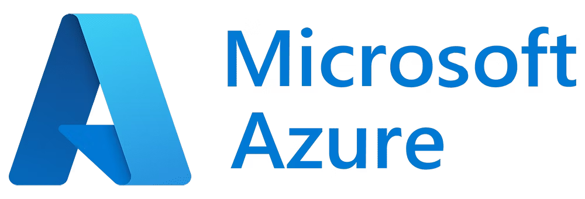
部署プラットフォーム
クラウド部署
クラウドサービスプロバイダー(AWS, GCP, Azure)は様々なGPUインスタンスオプションを提供しています
従量課金制で初期コストを削減します
弾力的なスケーリング能力を提供します
Notes:
このスライドではAIモデルをクラウドで実行する方法について学びます。[PAUSE5]
クラウドとは、インターネット経由で利用できるコンピュータ資源のことで、AWS、GCP、Azureなどが代表的なサービスです。
これらのサービスは、さまざまなGPUインスタンスを提供しており、必要なときに必要な分だけ利用できます。購入ではなく従量課金制なので、初期コストを抑えられる点が大きな利点です。
また、処理量に応じてGPUの数を柔軟に増減できるスケーリング性、そしてハードウェアのメンテナンス不要といったメリットもあります。[PAUSE5]
一方で、常時インターネット接続が必要であり、セキュリティや長期コストの懸念もあります。短期集中の作業や開発・試験段階では便利ですが、長期運用では費用対効果をよく検討する必要があります。[PAUSE5]
クラウドは、初期費用を抑えつつ、必要に応じて柔軟に活用できる方法のひとつです。目的や予算に合わせて、ローカル環境とクラウドを上手に使い分けることが大切です。

Slide 7
モデル並列処理の詳細
モデル並列処理は大型LLMを複数のGPUに分散して実行するための重要な技術です。具体的な実装方法によって、以下の主要なタイプに分けられます：
テンソル並列（Tensor Parallelism）
原理：
単一層の計算を複数のGPUに分散します。例えば、数千のニューロンを含む単一のTransformer層は分割され、各GPUがその一部のニューロンを計算します。
利点：
単一GPU内のメモリ使用量を削減、単一ステップの計算時間を短縮可能
実装ツール：
DeepSpeed ZeRO-3、Megatron-LM、PyTorch FSDP
Notes:
ここから、複数のGPUを使って大規模なAIモデルを効率よく動かすための技術、「モデル並列処理」について紹介します。これは、1台のGPUに収まらない大規模言語モデル（LLM）を複数のGPUに分けて処理する方法です。[PAUSE5]
代表的な手法がテンソル並列（Tensor Parallelism）です。これは、モデル内の計算を細かく分割し、各GPUに担当させる仕組みです。たとえば、Transformer層の数千のニューロンを複数のGPUで分担し、それぞれが一部を計算します。
この方法のメリットは、単一GPUにかかる負荷を減らせること、そして処理速度を向上できることです。大きな作業を複数人で分担して効率よく進めるようなイメージです。[PAUSE5]
テンソル並列を支えるツールには、DeepSpeed ZeRO-3、Megatron-LM、PyTorch FSDPなどがあります。これらを活用すれば、複雑な並列処理も比較的容易に実装できます。
1台の高性能GPUでもある程度のモデルは動かせますが、モデル規模が拡大するとメモリが不足し、処理時間も延びてしまいます。こうした限界を乗り越える手段として、モデル並列処理は非常に重要です。[PAUSE5]
この技術を使うには、複数のGPUを搭載したマシンやクラウド環境、そして対応するライブラリの準備が必要です。

Slide 8
モデル並列処理の詳細
パイプライン並列（Pipeline Parallelism）
原理：
モデルを層ごとにグループ化し、異なるグループを異なるGPUに割り当てます。データはこれらのGPUを「パイプライン」として通過し、各GPUは割り当てられた層のみを処理します。
利点：
GPU間の通信量が比較的少ない、層の数が多い深層モデルに適している、データ並列処理と組み合わせて使用可能
実装ツール：
GPipe、PipeDream、DeepSpeed Pipeline
Notes:
モデル並列処理の一種であるパイプライン並列について見ていきましょう。これは、大規模なAIモデルを複数のGPUに分散して処理するための代表的な技術です。
パイプライン並列では、モデルを層ごとにグループ化し、それぞれのグループを別々のGPUに割り当てます。データはGPUを順に通過し、担当する層のみを各GPUが処理します。これは、製造ラインのように工程を分けて作業を分担するイメージに近いです。[PAUSE5]
この手法の利点は、GPU間の通信量が少ないこと、層の多いモデルに適していること、さらにテンソル並列やデータ並列と組み合わせられることです。実装には、GPipe、PipeDream、DeepSpeed Pipelineなどのライブラリが使えます。[PAUSE5]
テンソル並列が1層内の処理を複数GPUに分割するのに対し、パイプライン並列は層単位で分担します。どちらを使うかは、モデルの構造やGPUの数によって変わります。
導入時のポイントは、GPU間の通信を抑える設計にすること。通信が多すぎると、処理効率が落ちてしまいます。[PAUSE5]
パイプライン並列は、層の多い大規模モデルを複数GPUで効率的に動かす手段として有効です。GPUリソースを活用した柔軟な設計を行ううえで、覚えておきたい選択肢の一つです。

Slide 9
モデル並列処理の詳細
エキスパート並列（Expert Parallelism）
原理：MoE (Mixture of Experts) モデル用で、異なる「エキスパート」ネットワークを異なるGPUに割り当てます。
利点：
条件付き計算モデルに適している
モデル容量を大幅に拡張可能
計算効率が比較的高い
適用シナリオ：
Switch TransformerなどのMoEアーキテクチャ
パラメータ数が非常に多いモデル
Notes:
モデル並列処理の3つ目の手法であるエキスパート並列（Expert Parallelism）について紹介します。これは、MoE（Mixture of Experts）モデルと呼ばれる構造に特化した並列処理方法です。
MoEモデルでは、複数の「エキスパート」と呼ばれる小さなネットワークが用意され、入力に応じて一部のエキスパートだけが動作します。エキスパート並列では、これらを複数のGPUに分散し、それぞれが担当する処理を並行して行います。[PAUSE5]
この手法のメリットは、モデル容量を大きく拡張できること、効率的な計算が可能になることです。全エキスパートを常時使うわけではないため、計算量を抑えながら高性能を維持できます。代表的なモデルにはSwitch Transformerがあります。[PAUSE5]
この方法が有効なのは、MoEのようにエキスパートが構造的に分離されているため、GPUごとに分担しやすいからです。ただし注意点もあります。一部のエキスパートに処理が集中すると、負荷の偏りが生じて処理速度が落ちる可能性があります。バランスの取れた割り当てが必要です。[PAUSE5]
エキスパート並列は、非常に大きなモデルを扱う際の有力な選択肢です。テンソル並列やパイプライン並列と同様に、場面に応じて使い分けることが鍵になります。

Slide 10
モデル並列処理の詳細
ZeRO（Zero Redundancy Optimizer）
原理：モデル状態の冗長な保存を排除し、オプティマイザ状態、勾配、モデルパラメータをシャーディングします。
利点：
ほぼ線形的なメモリスケーリング能力、完全なモデル並列処理より通信オーバーヘッドが小さい、実装が比較的シンプ
レベル：
ZeRO-1：オプティマイザ状態のみをシャーディング
ZeRO-2：オプティマイザ状態と勾配をシャーディング
ZeRO-3：オプティマイザ状態、勾配、モデルパラメータをシャーディング
実装ツール：
DeepSpeed、PyTorch FSDP (Fully Sharded Data Parallel)
Notes:
さて、モデル並列処理の応用的な技術である ZeRO（Zero Redundancy Optimizer） について解説します。ZeROは、大規模なAIモデルを複数のGPUで効率よく学習するために、無駄なメモリ使用を減らすことを目的とした仕組みです。[PAUSE5]
通常、複数のGPUを使って学習を行う際には、各GPUが同じモデル情報を持つため、大量のメモリが消費されてしまいます。ZeROでは、そうした重複をできるだけなくし、GPUごとに必要な部分だけを担当させることで、使えるメモリを最大限に活用できるようにします。[PAUSE5]
モデルの状態には、パラメータや勾配、オプティマイザの情報など様々な要素がありますが、それらを段階的に細かく分けて保存・共有することで、GPUのメモリ負担を大幅に軽減できます。これにより、これまでなら分割できなかったような大規模モデルでも、少ないGPUで学習させることが現実的になります。[PAUSE5]
さらに、ZeROは、完全なモデル並列処理に比べてGPU間の通信が少なくて済むという利点もあります。実装も比較的シンプルで、DeepSpeed や PyTorch FSDP といったライブラリを使えば、専門的な知識がなくても導入できます。
ZeROの本質は、「分けて持ち、協力して学習する」という考え方にあります。限られた資源の中でも、効率的にモデルを育てていくための工夫です。

Slide 11
並列戦略選択ガイド
並列タイプ | 適用モデル規模 | GPU間通信要件 | 実装複雑度 | 典型的な使用例
テンソル並列 | 中〜大型 | 高 | 中 | 単層が極めて大きいモデル
パイプライン並列 | 中〜大型 | 中 | 高 | 層数の多い深層モデル
エキスパート並列 | 超大型 | 低 | 高 | MoEアーキテクチャモデル
ZeRO | 様々な規模 | 中 | 低 | 訓練段階のメモリ最適化
Notes:
ここまでは、さまざまな並列処理手法の特徴を整理し、どの状況でどの手法を選ぶべきかを考える「並列戦略選択ガイド」について紹介します。
スライドには、各手法について、モデル規模や通信量、実装難易度などの観点から整理された比較表が載っています。たとえば、モデルの層数が多く、通信量を抑えたいならパイプライン並列が適しており、メモリ効率を重視したいならZeROが有力です。[PAUSE5]
また、エキスパート並列は特殊な構造のモデルに向いていますが、実装はやや複雑です。一方で、ZeROは汎用性が高く導入しやすいという利点があります。
こうしたガイドは、事前に方針を立てるうえで有効です。手探りで試す前に、それぞれの特徴を理解しておくことで、効率的に環境を構築できます。[PAUSE5]
状況に応じた適切な判断が、AIモデルの性能を最大限に引き出すカギとなります。

Slide 12
混合並列戦略
実際の展開では、特に超大型モデル（1000億以上のパラメータ）に対しては、通常、混合並列戦略が採用されます：
3D並列：データ並列、テンソル並列、パイプライン並列を組み合わせる
最適化順序：通常、まずテンソル並列で大きな層を分割し、次にパイプライン並列で複数のGPUグループに割り当て、最後に各グループでデータ並列を適用する
この混合戦略により、利用可能なGPUリソースを最大限に活用し、計算効率とメモリ使用のバランスを取ることができます。
適切なモデル並列戦略を選択することで、数千億パラメータの大型モデルでも、限られたGPUリソース上で正常に展開および訓練することが可能になります。
Notes:
最後に、大規模なAIモデルを効率よく動かすための混合並列戦略について紹介します。これは、一つの手法では対応しきれない超大型モデルに対し、複数の並列処理技術を組み合わせる方法です。
現実の運用では、データ並列・テンソル並列・パイプライン並列などを組み合わせる「3D並列」がよく使われています。例えば、大きな層をテンソル並列で分割し、それらをGPUグループにパイプライン並列で割り当て、さらに各グループ内でデータ並列を行う、といった流れです。[PAUSE5]
このように構成することで、GPUリソースを無駄なく使いながら、処理速度とメモリ効率のバランスを取ることが可能になります。一つの手法だけではメモリが足りなかったり、通信負荷が偏ったりする場面でも、組み合わせによって解決できるのがこの戦略の強みです。[PAUSE5]
重要なのは、各手法の特徴を理解したうえで、目的や構成に応じた適切な組み合わせを設計することです。

